Slide 1
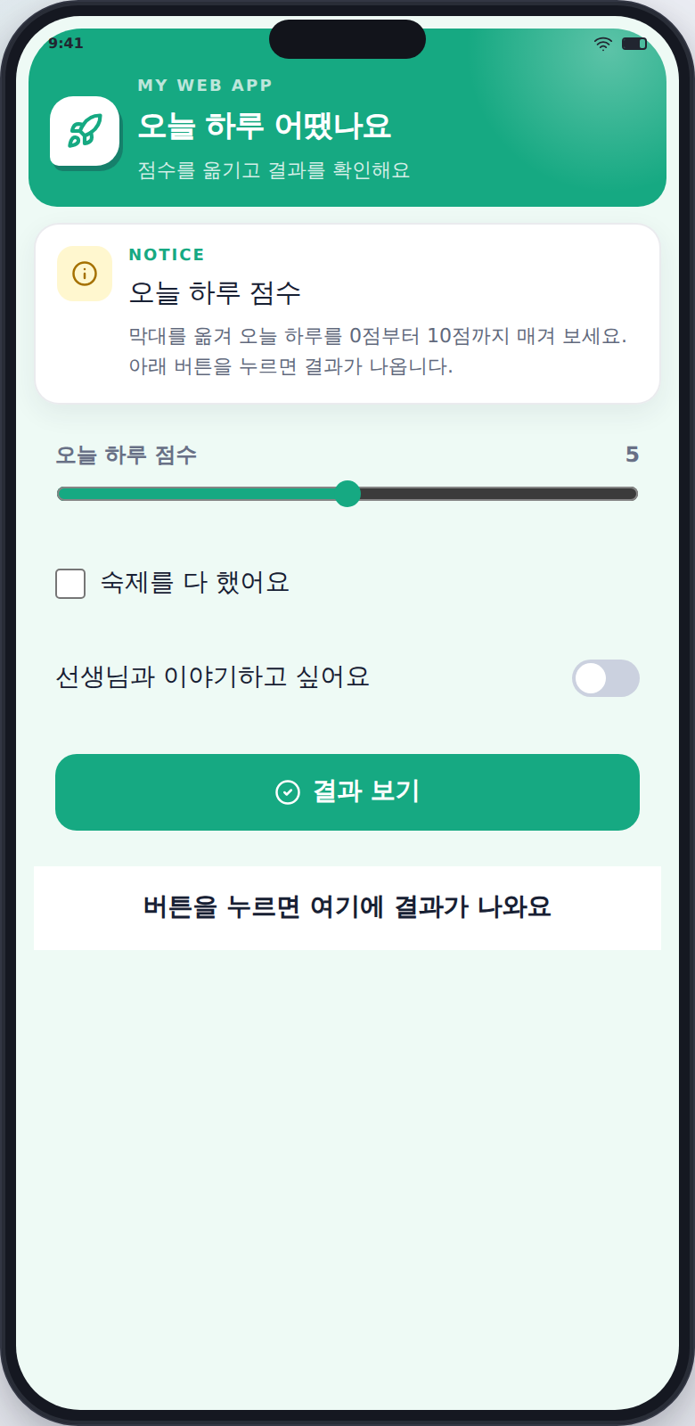
2차시 · 40분
우리 반
설문판 만들기
선생님 화면을 보고
똑같이 따라 만들어요.
Notes:
완성본을 먼저 눌러 보여 주세요. 목표를 알고 시작해야 아이들이 헤매지 않습니다.

Slide 2
오늘 만들 것
우리 반 설문판을(를) 만들어요.
1
오늘 하루를 점수로 매겨요
막대를 옮겨 점수를 골라요
2
체크와 스위치로 답해요
여러 가지로 물어볼 수 있어요
3
점수에 따라 답이 달라져요
‘만약 ~라면’ 블록을 써요
Notes:
완성본을 실제로 눌러 보이며 '이걸 오늘 만들 거예요'라고 말해 주세요.

Slide 3
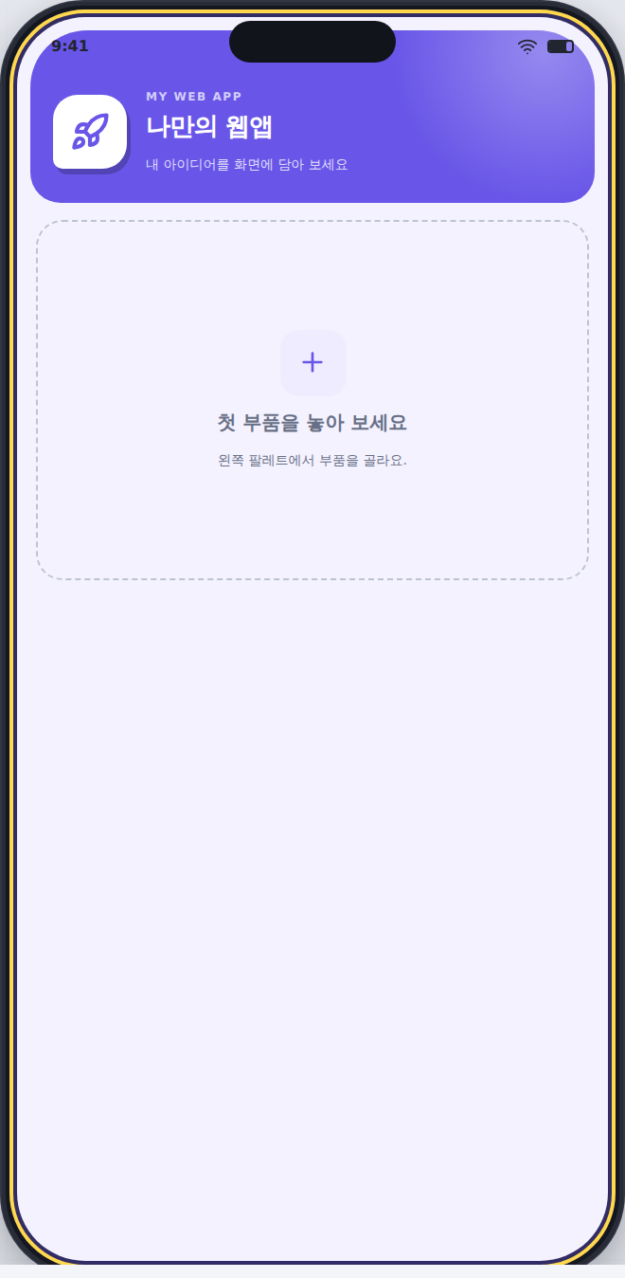
먼저 이 화면이 맞는지 봐요
아무것도 없는 빈 화면에서 시작해요.
‘첫 부품을 놓아 보세요’가 보이면 준비 끝!
혹시 다른 게 보이면 손을 들어 주세요.
선생님이 알려 주는 주소를 열어요.
Notes:
주소를 칠판에 적어 두세요. '이어서 만들기' 띠가 뜨면 누르지 말고 그냥 만들면 됩니다.

Slide 4
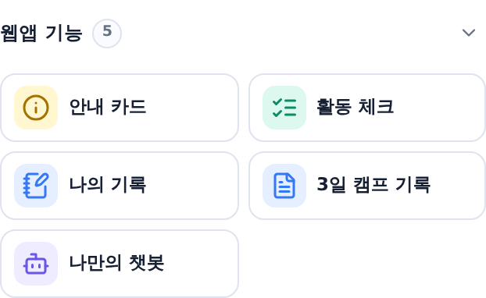
1
‘안내 카드’를 놓아요
무엇을 물어보는지 적는 곳이에요.
웹앱 기능 칸
팔레트를 아래로 내리면 있어요.
여기에 질문을 적을 거예요.
Notes:
질문을 먼저 정하게 하세요. '오늘 하루 점수' 같은 것이 쉽습니다.

Slide 5
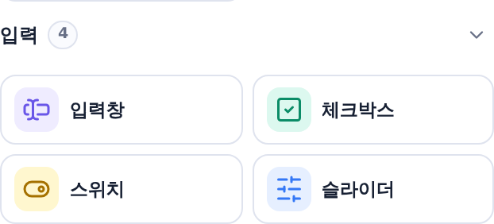
2
‘슬라이더’를 놓아요
‘입력’ 칸에 있어요.
막대를 옮겨 숫자를 골라요
0점부터 10점까지 고를 수 있어요.
체크박스와 스위치도 같은 칸에 있어요.
Notes:
슬라이더 하나면 충분합니다. 욕심내면 40분에 못 끝냅니다.

Slide 6
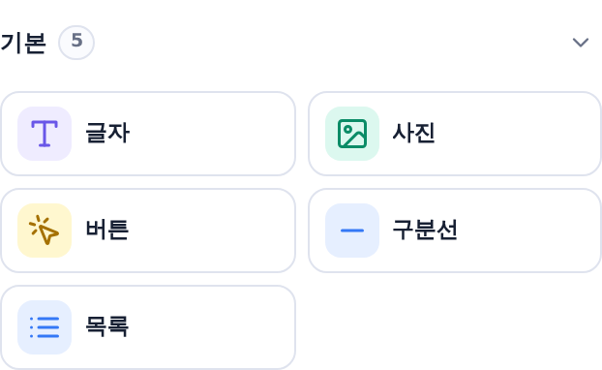
3
‘버튼’과 ‘글자’를 놓아요
결과를 보여 줄 자리예요.
버튼 1개, 글자 1개
버튼을 누르면 글자가 바뀌게 할 거예요.
글자의 이름을 ‘결과글’로 바꿔 두면 찾기 쉬워요.
Notes:
부품 이름을 바꿔 두면 블록에서 고를 때 훨씬 쉽습니다.

Slide 7
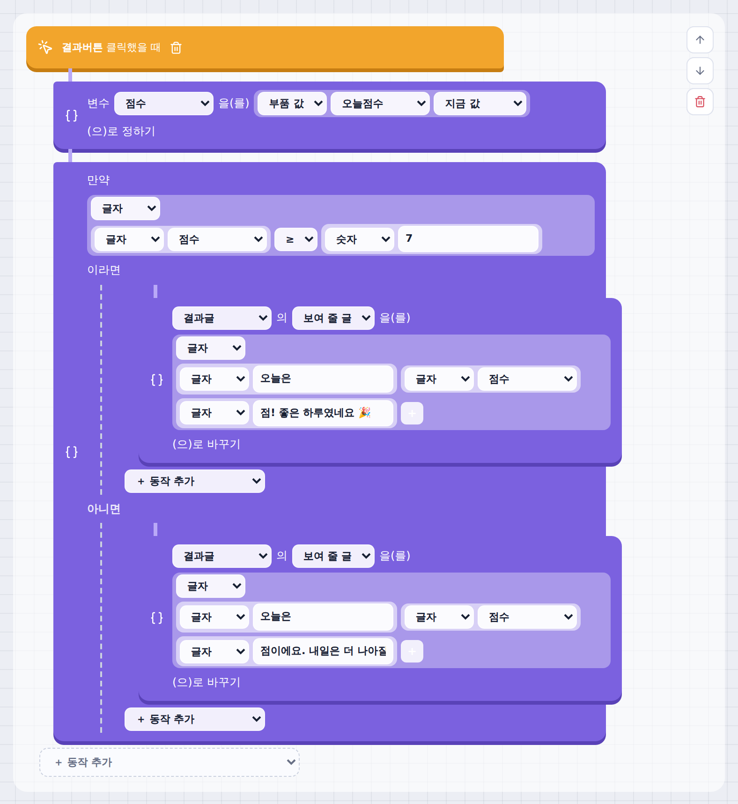
4
점수를 담고 ‘만약 ~라면’을 붙여요
블록 화면에서 ‘더 보기’를 켜면 변수와 조건이 나와요.
점수를 담아 두고 갈라요
① 점수를 변수에 담아요
② 7점부터는 ‘좋은 하루!’
아니면 쪽에는 응원하는 말을 적어요. ‘≥’는 ‘같거나 크다’로 읽어요.
Notes:
부등호 기호는 초등에서 배우지 않습니다. 말로 읽어 주고 외우게 하지 마세요. 변수는 '점수를 담아 두는 상자'로 설명하면 충분합니다.

Slide 8

5
‘실행’을 눌러 써 봐요
내가 만든 것을
진짜 앱처럼 써 볼 수 있어요!
눌러 보고, 잘 되는지 확인해요.
창을 닫으면 다시 만들 수 있어요.
Notes:
블록을 고친 뒤에는 실행 창을 닫았다 다시 열어야 반영됩니다. 자주 나오는 질문입니다.

Slide 9
6
만든 것을 꼭 저장해요
두 단추는 하는 일이 달라요. 오른쪽 위를 보세요.
실행
내 웹앱으로 저장
만들면서 시험해 보는 곳.
창을 닫으면 다시 만들 수 있어요.
진짜로 저장돼요.
이걸 눌러야 남아 있어요!
수업이 끝나기 전에 ‘내 웹앱으로 저장’을 꼭 눌러요!
Notes:
가장 자주 빠뜨리는 단계입니다. 저장을 안 하면 다음 사람이 만들 때 덮어써져 사라질 수 있으니, 수업 끝 5분 전에 다 함께 누르게 하세요.

Slide 10
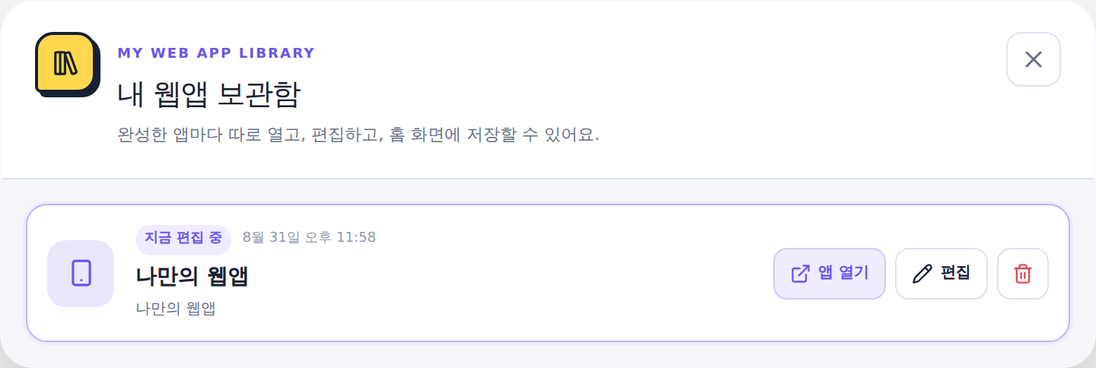
7
다음에 다시 열어요
위쪽 ‘내 웹앱’을 누르면 저장한 것이 나와요.
앱 열기
만든 앱을 그대로 써요
편집
다시 고칠 수 있어요
Notes:
집에서도 같은 주소로 들어가면 열립니다. 저장은 그 기기에만 남으니, 학교 태블릿에서 만든 것은 학교에서 이어서 하게 하세요.

Slide 11
여기까지 됐나요?
하나씩 확인해 봐요.
✓
안내 카드를 놓았어요
✓
슬라이더를 놓았어요
✓
버튼과 글자를 놓았어요
✓
질문을 내 것으로 바꿨어요
✓
‘만약 ~라면’ 블록을 만들었어요
✓
‘내 웹앱으로 저장’을 눌렀어요
Notes:
다 한 아이는 2부로 먼저 넘어가게 하고, 못 한 아이를 도와 주세요.

Slide 12
2부 · 스스로 바꾸기
이제
나만의 것으로!
따라 만든 것을
내 마음대로 바꿔 봐요.
Notes:
여기서부터는 정답이 없다고 말해 주세요. 다 달라야 좋은 것입니다.

Slide 13
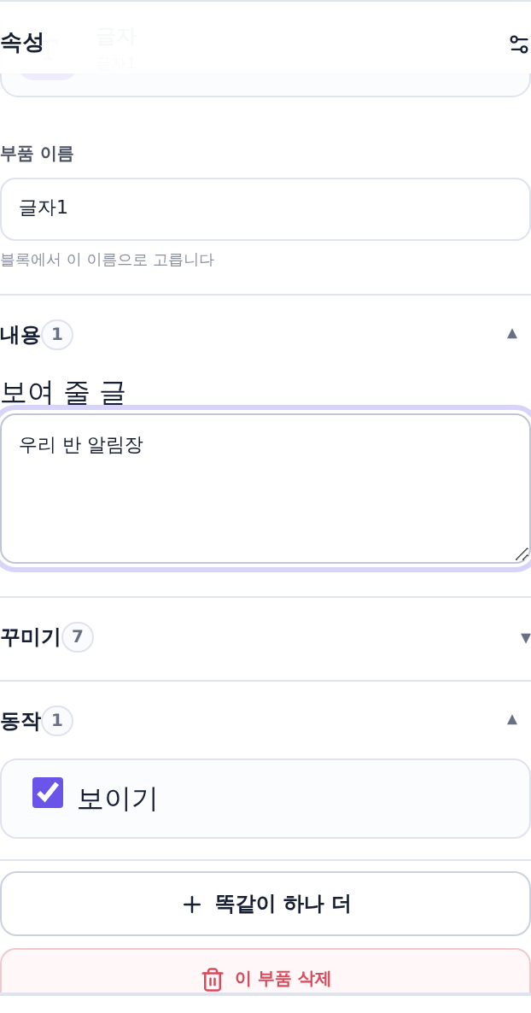
1
질문을 바꿔 봐요
우리 반에 물어보고 싶은 것을 적어요.
이런 걸 넣어 보면 어때요?
급식 만족도
오늘 기분
체육 시간 재미
쉬는 시간 점수
Notes:
아이디어는 예시일 뿐입니다. 아이가 스스로 고른 것을 더 칭찬해 주세요.

Slide 14
2
기준을 바꿔 봐요
몇 점부터 좋은 하루일까요?
이런 걸 넣어 보면 어때요?
7점
5점
8점
내가 정한 점수
Notes:
아이디어는 예시일 뿐입니다. 아이가 스스로 고른 것을 더 칭찬해 주세요.

Slide 15
3
결과 말을 바꿔 봐요
점수가 높을 때와 낮을 때 할 말을 정해요.
이런 걸 넣어 보면 어때요?
최고예요!
잘했어요
내일도 힘내요
푹 쉬어요
Notes:
아이디어는 예시일 뿐입니다. 아이가 스스로 고른 것을 더 칭찬해 주세요.

Slide 16
더 하고 싶은 사람?
다 한 사람은 여기까지 해 봐요.
★
체크박스를 넣어요
‘숙제를 다 했어요’ 같은 항목
★
스위치를 넣어요
‘선생님과 이야기하고 싶어요’
★
결과를 세 갈래로
‘만약’ 안에 ‘만약’을 한 번 더
Notes:
먼저 끝난 아이에게 줄 과제입니다. 못 해도 오늘 목표는 이미 채운 것입니다.

Slide 17
마무리
친구 것도
구경해 봐요
짝과 기기를 바꿔 서로 눌러 보고,
좋은 점을 한 가지 말해 주세요.
Notes:
잘된 작품 한둘을 화면에 띄워 함께 보면 마무리가 좋습니다.

